Slide 1
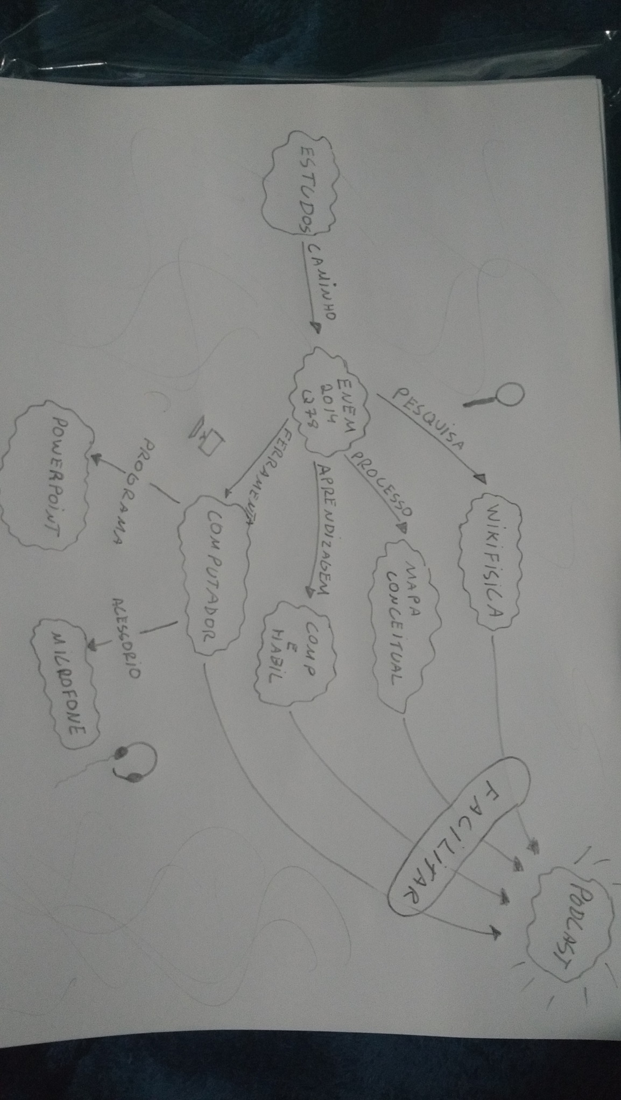
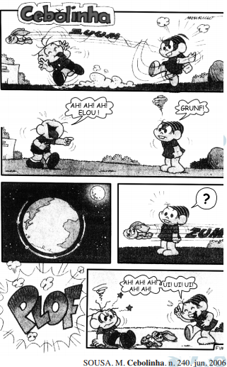
PODCAST: ESTUDANDO PARA O ENEM DE FORMA INVERTIDA
VELOCIDADE MÉDIA, DISTÂNCIA E TEMPO
Carlos Rubens, Murilo
Prof.°: Lucas Xavier
lucas.perobas@gmail.com
EEEFM Prof.ª Filomena Quitiba
Domínio Conceitual
Questão básica: Desprezando a existência de forças dissipativas, o vetor aceleração tangencial do coelhinho, no terceiro quadrinho, é ?
a) nulo.
b) paralelo à sua velocidade linear e no mesmo sentido.
c) paralelo à sua velocidade linear e no sentido oposto.
d) perpendicular à sua velocidade linear e dirigido para o centro da Terra.
e) perpendicular à sua velocidade linear e dirigido para fora da superfície da Terra.
Domínio Metodológico
Filosofia:
Estudando para o ENEM de forma Invertida
Asserções de valor: A atividade que realizamos trouxe benefícios para a nossa turma, pois ajuda na aprendizagem da física. Queremos que nosso trabalho seja divulgada para a comunidade e nas escolas. Queremos também continuar com o diagrama V para estudar para o ENEM. Ficou mais fácil e entender as partes da física que vemos na escola.
Teoria: Aceleração
Princípios:
Aceleração Tangencial
Asserções de conhecimento:
Percebemos a importância dos conceitos da física, envolvidos na questão do Enem.
Importância da revisão para treinar nossos conhecimentos.
3. O diagrama V ajuda e auxilia no estudo para o ENEM.
Aceleração Tangencial
A aceleração é uma grandeza vectorial que permite expressar o aumento de velocidade numa unidade de tempo. De acordo com o Sistema Internacional, a referida unidade é o metro por segundo ao quadrado (m/s²).
Relativamente à aceleração tangencial, trata-se da grandeza que vincula a variação da rapidez num determinado intervalo de tempo. Por exemplo, no caso de um automóvel, a aceleração tangencial depende da forma como o condutor carrega no acelerador. Assim sendo, a aceleração tangencial é aquela que aumenta ou diminui a velocidade à qual o veículo se desloca.
Interpretações: Foi consenso no nosso grupo que os desafios foram grandes para a preparação para o Enem, pois requer dedicação para o desenvolvimento do podcast..
Resolução
Sendo a órbita circular, o movimento será uniforme e a aceleração tangencial será nula.
Alternativa A
Conceitos:
Aceleração, mru, competência e habilidade.
Competências e habilidades
Resultados: Espera com este trabalho a sensibilização de todos em obter conhecimento ou mesmo rever a física para o vestibular.
Competência I -Dominar a norma culta da Língua Portuguesa e fazer uso das linguagens matemática, artística e científica.
Habilidade 19 – Reconhecer características físicas e parâmetros de movimentos de veículos, corpos celestes e outros objetos em diferentes linguagens e formas de representação.
Questão: 2014-78
Um professor utiliza essa história em quadrinhos para discutir com os estudantes o movimento de satélites. Nesse sentido, pede a eles que analisem o movimento do coelhinho, considerando o módulo da velocidade constante.
Transformações: O trabalho aborda o uso do podcast na matéria de física, os desafios são grandiosos; ainda não atingimos o esperado, que é a boa preparação para o Enem. A lista de materiais foi suficiente para construirmos o podcast.
Fatos: Com esses materiais e ferramentas foi possível elaborar o esquema da atividade
.
Registros: Na construção do Podcast foram utilizados computador, papel A4t, microfone, sites, programa PowerPoint, livros de física, entre outros materiais e ferramentas.
Evento: Podcast: Estudando para o Enem de forma Invertida
Série: 3° ano | Turma: M01| Turno: Matutino Cinemática: aceleração tangencial ENEM: 2014 | Questão: 78|

